Slide 1
Specifika lokality Elektrárna Počerady

Slide 2
Specifika lokality Elektrárna Počerady
František Hrstka
KOO BOZP PPC

Slide 3
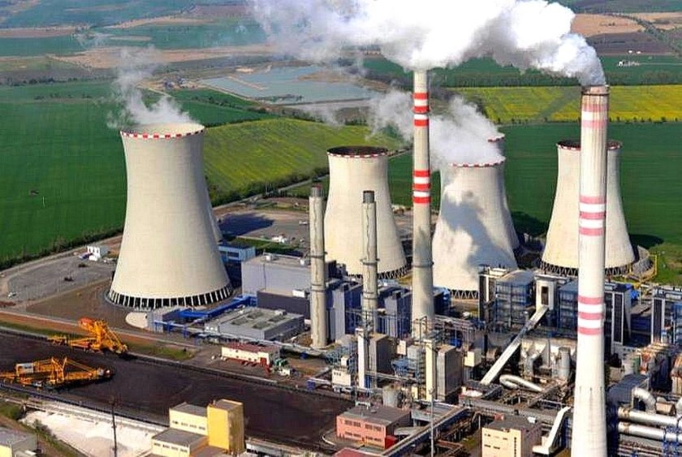
Obsah školení specifik lokality Počerady
Co se dozvíte?
Vjezdy a vstupy do lokality
Doprava v areálu
Řídící pracoviště na lokalitě
Poskytování první pomoci
OOPP, místa se zvýšeným rizikem v lokalitě
Řízení prací

Slide 4
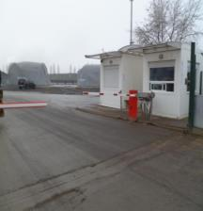
Vjezdy a vstupy do lokality
Hlavní vrátnice Počerady
Parkovací plocha je před hlavní vrátnicí
Celoroční provoz pro vjezd osobních vozidel
tel.: +420 411 112 912

Slide 5
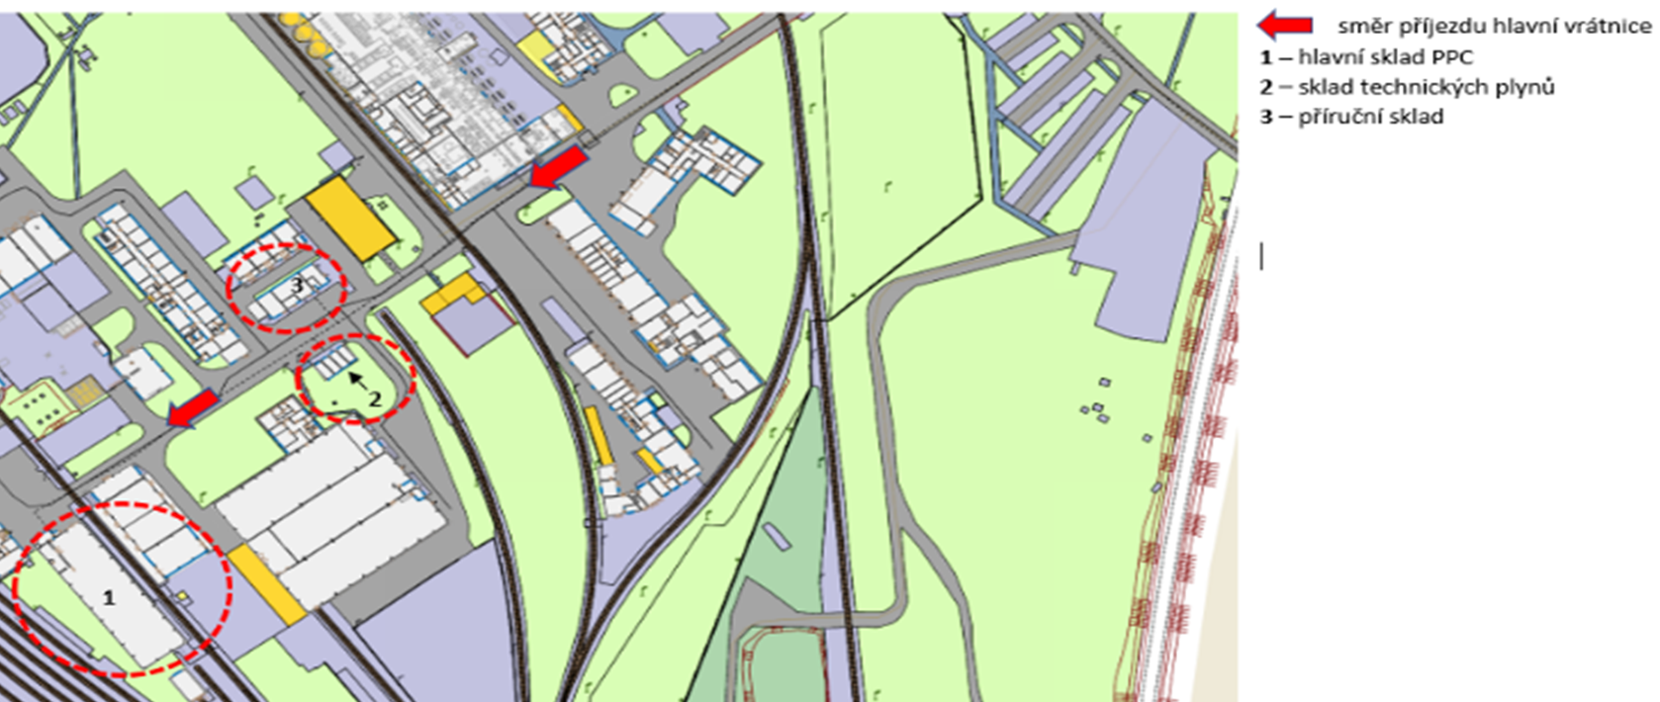
Vjezdy a vstupy do lokality
Vjezd do hlavního skladu PPC

Slide 6
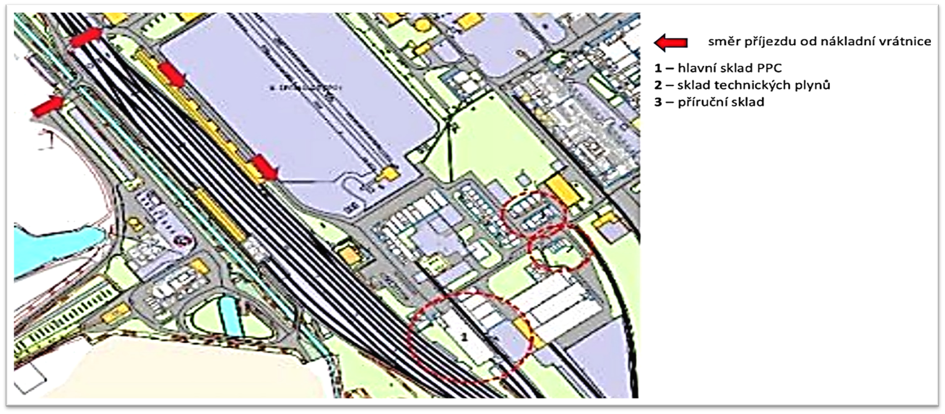
Vjezdy a vstupy do lokality
Vjezd do hlavního skladu PPC pro nadměrné náklady

Slide 7
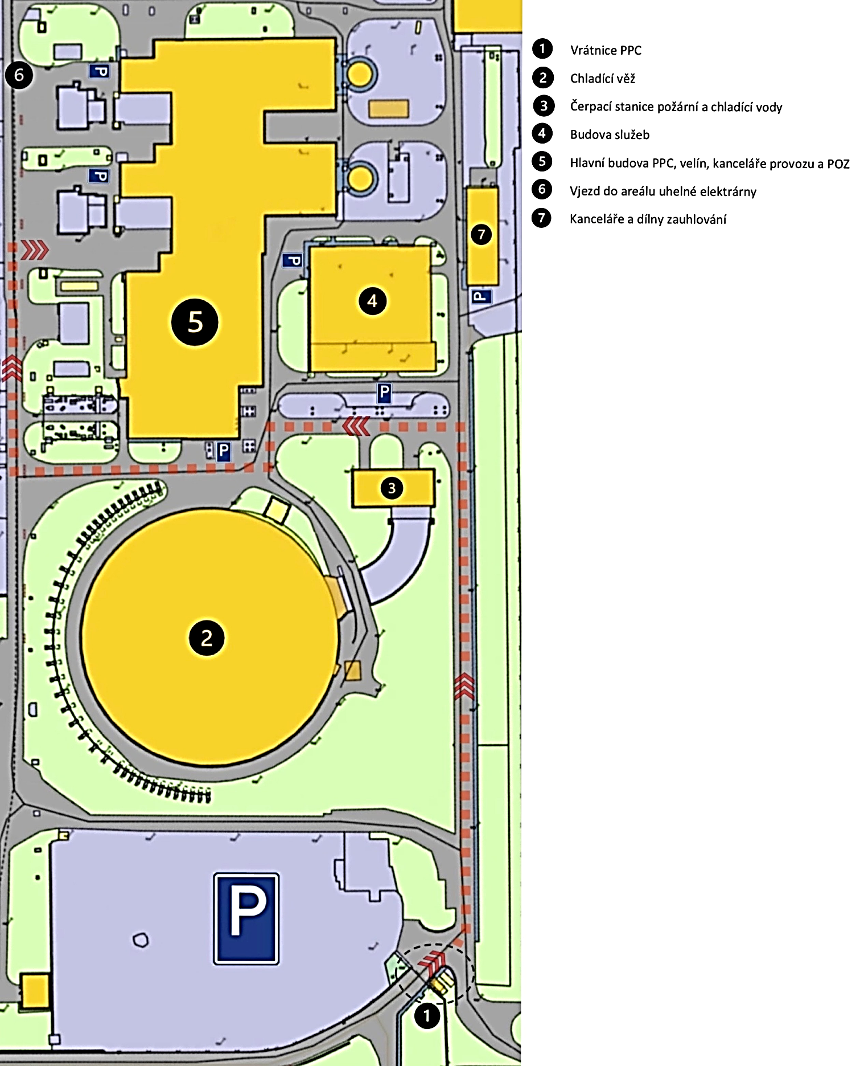
Vjezdy a vstupy do lokality
Vymezené plochy pro parkování jsou označeny dopravní značkou

Slide 8



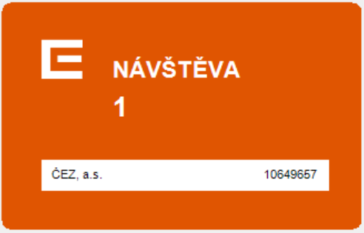
Vstupní karty
Vedoucí práce a Odpovědné osoby
Ostatní zaměstnanci
Návštěva
  Samostatný pohyb v areálu bez doprovodu
  Provádění prací v areálu ČEZ
  Pohyb pouze v doprovodu
  Zákaz provádění prací

Slide 9
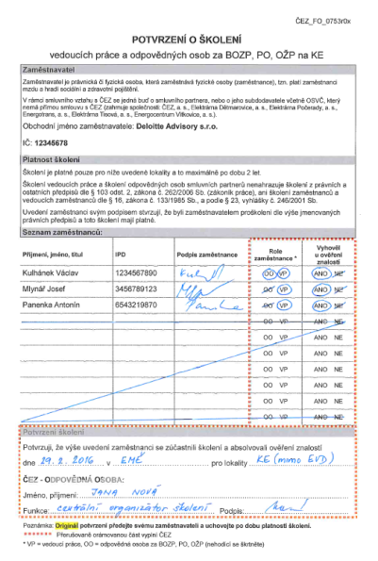
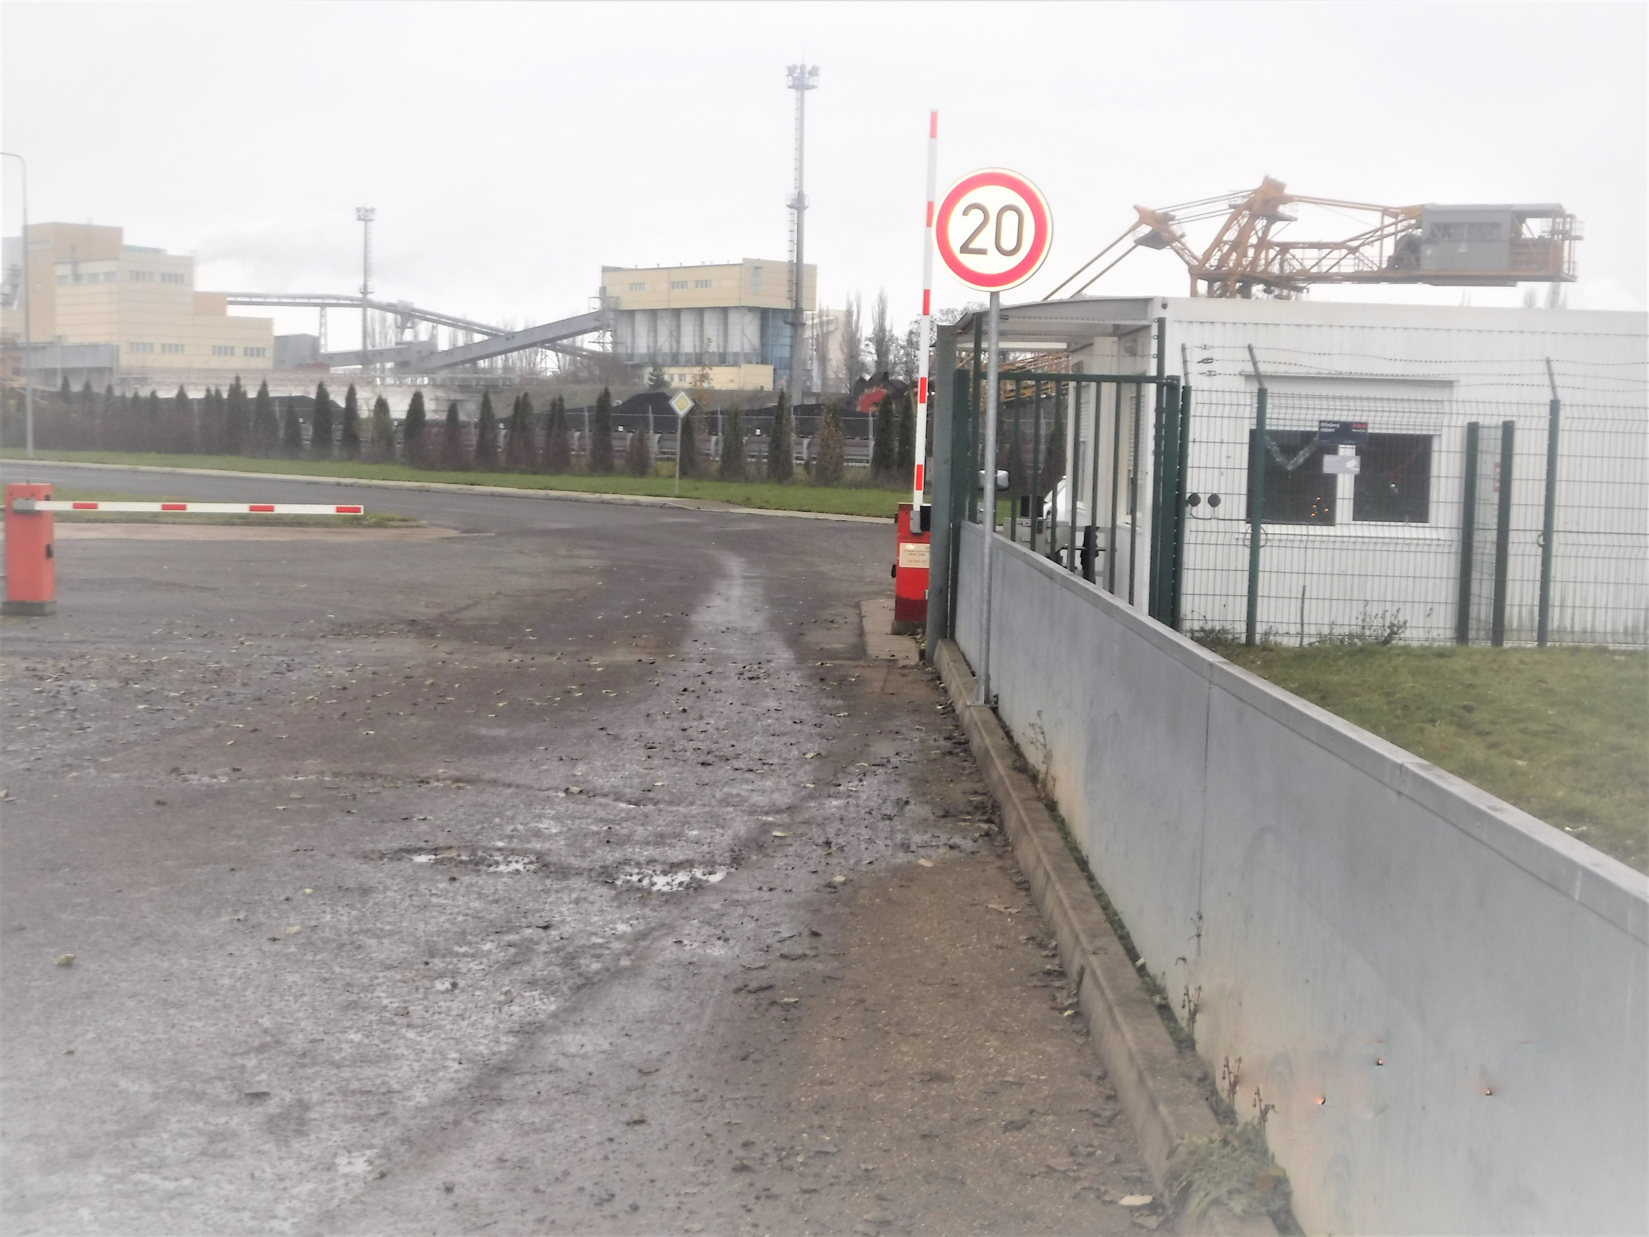
Vstupní karty - kde je získat
V budově u hlavního vjezdu

Slide 10
Doprava v areálu
Vjezdy a vstupy do lokality
Doprava v areálu
Řídící pracoviště na lokalitě
Poskytování první pomoci
OOPP, místa se zvýšeným rizikem, zákazy
Řízení prací

Slide 11
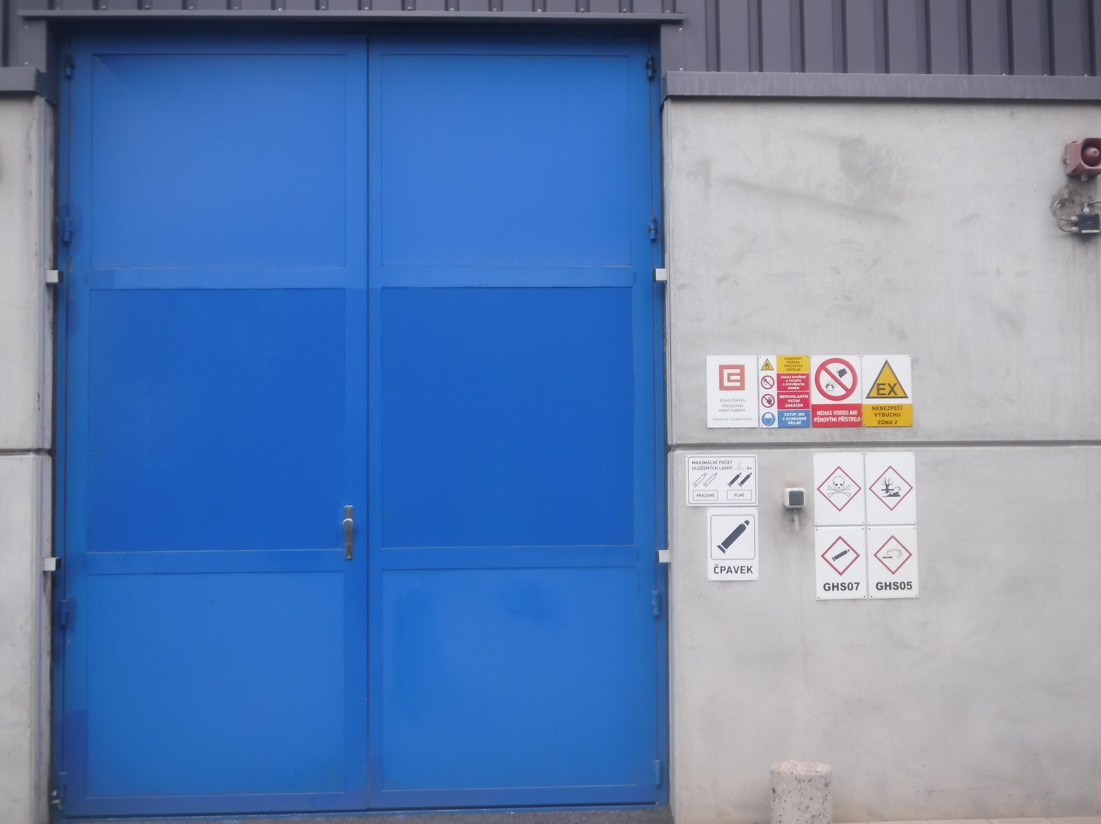
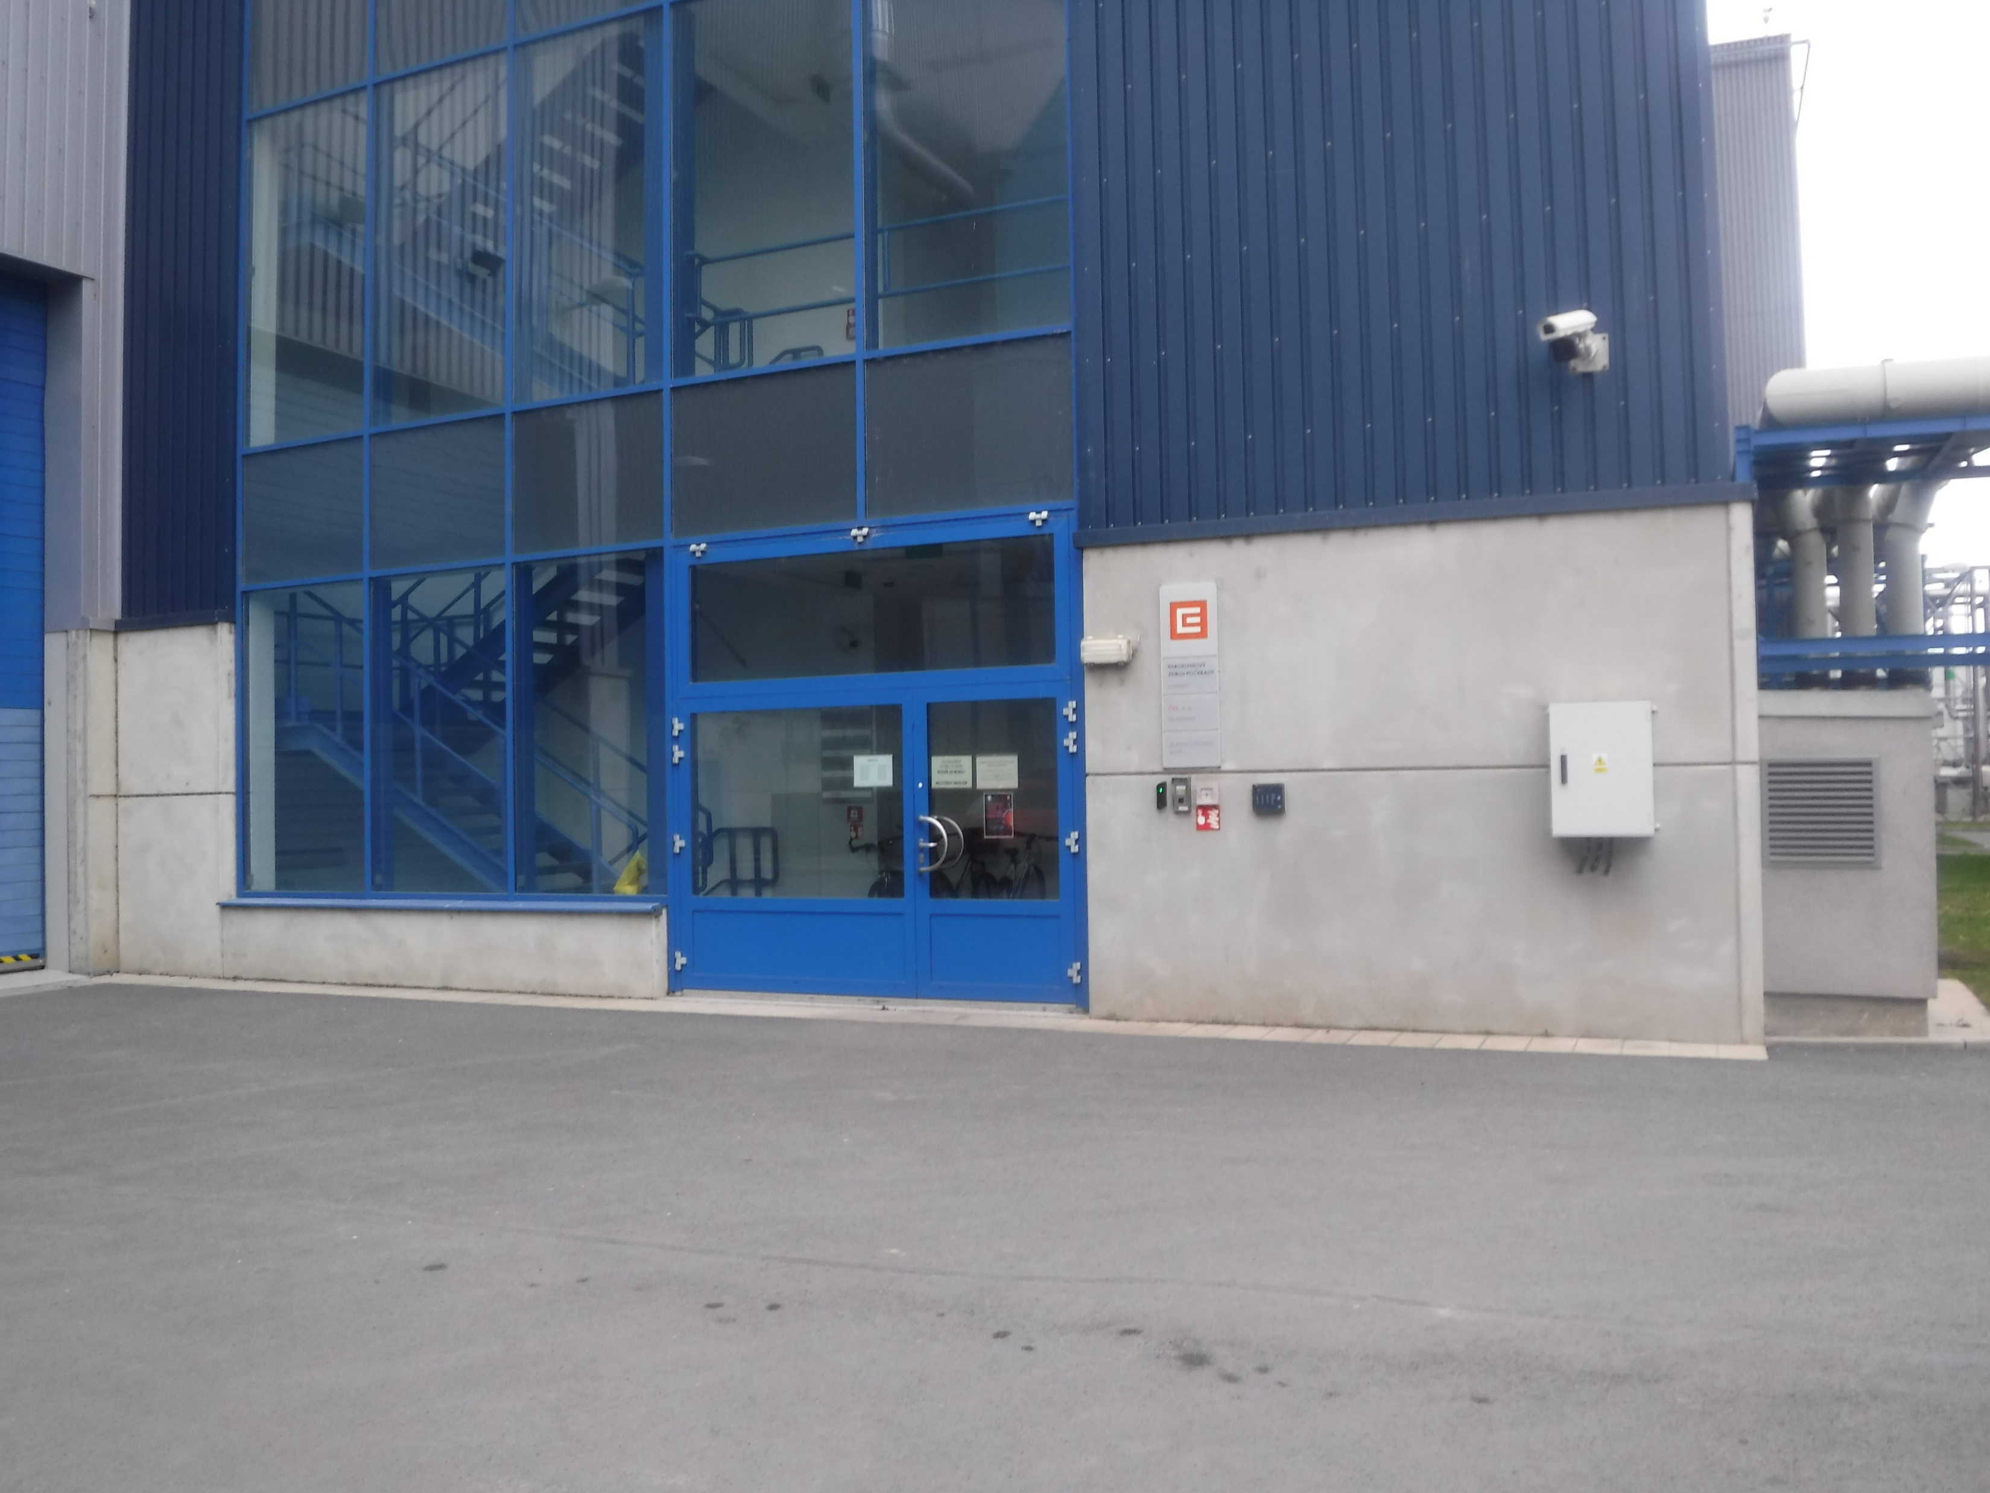
Doprava v areálu - parkování
POZOR na ZÁKAZ odstavení vozidel před jednotlivými vstupy a vjezdy do provozních budov
Za nerespektování smluvní sankce
5.000,- Kč

Slide 12
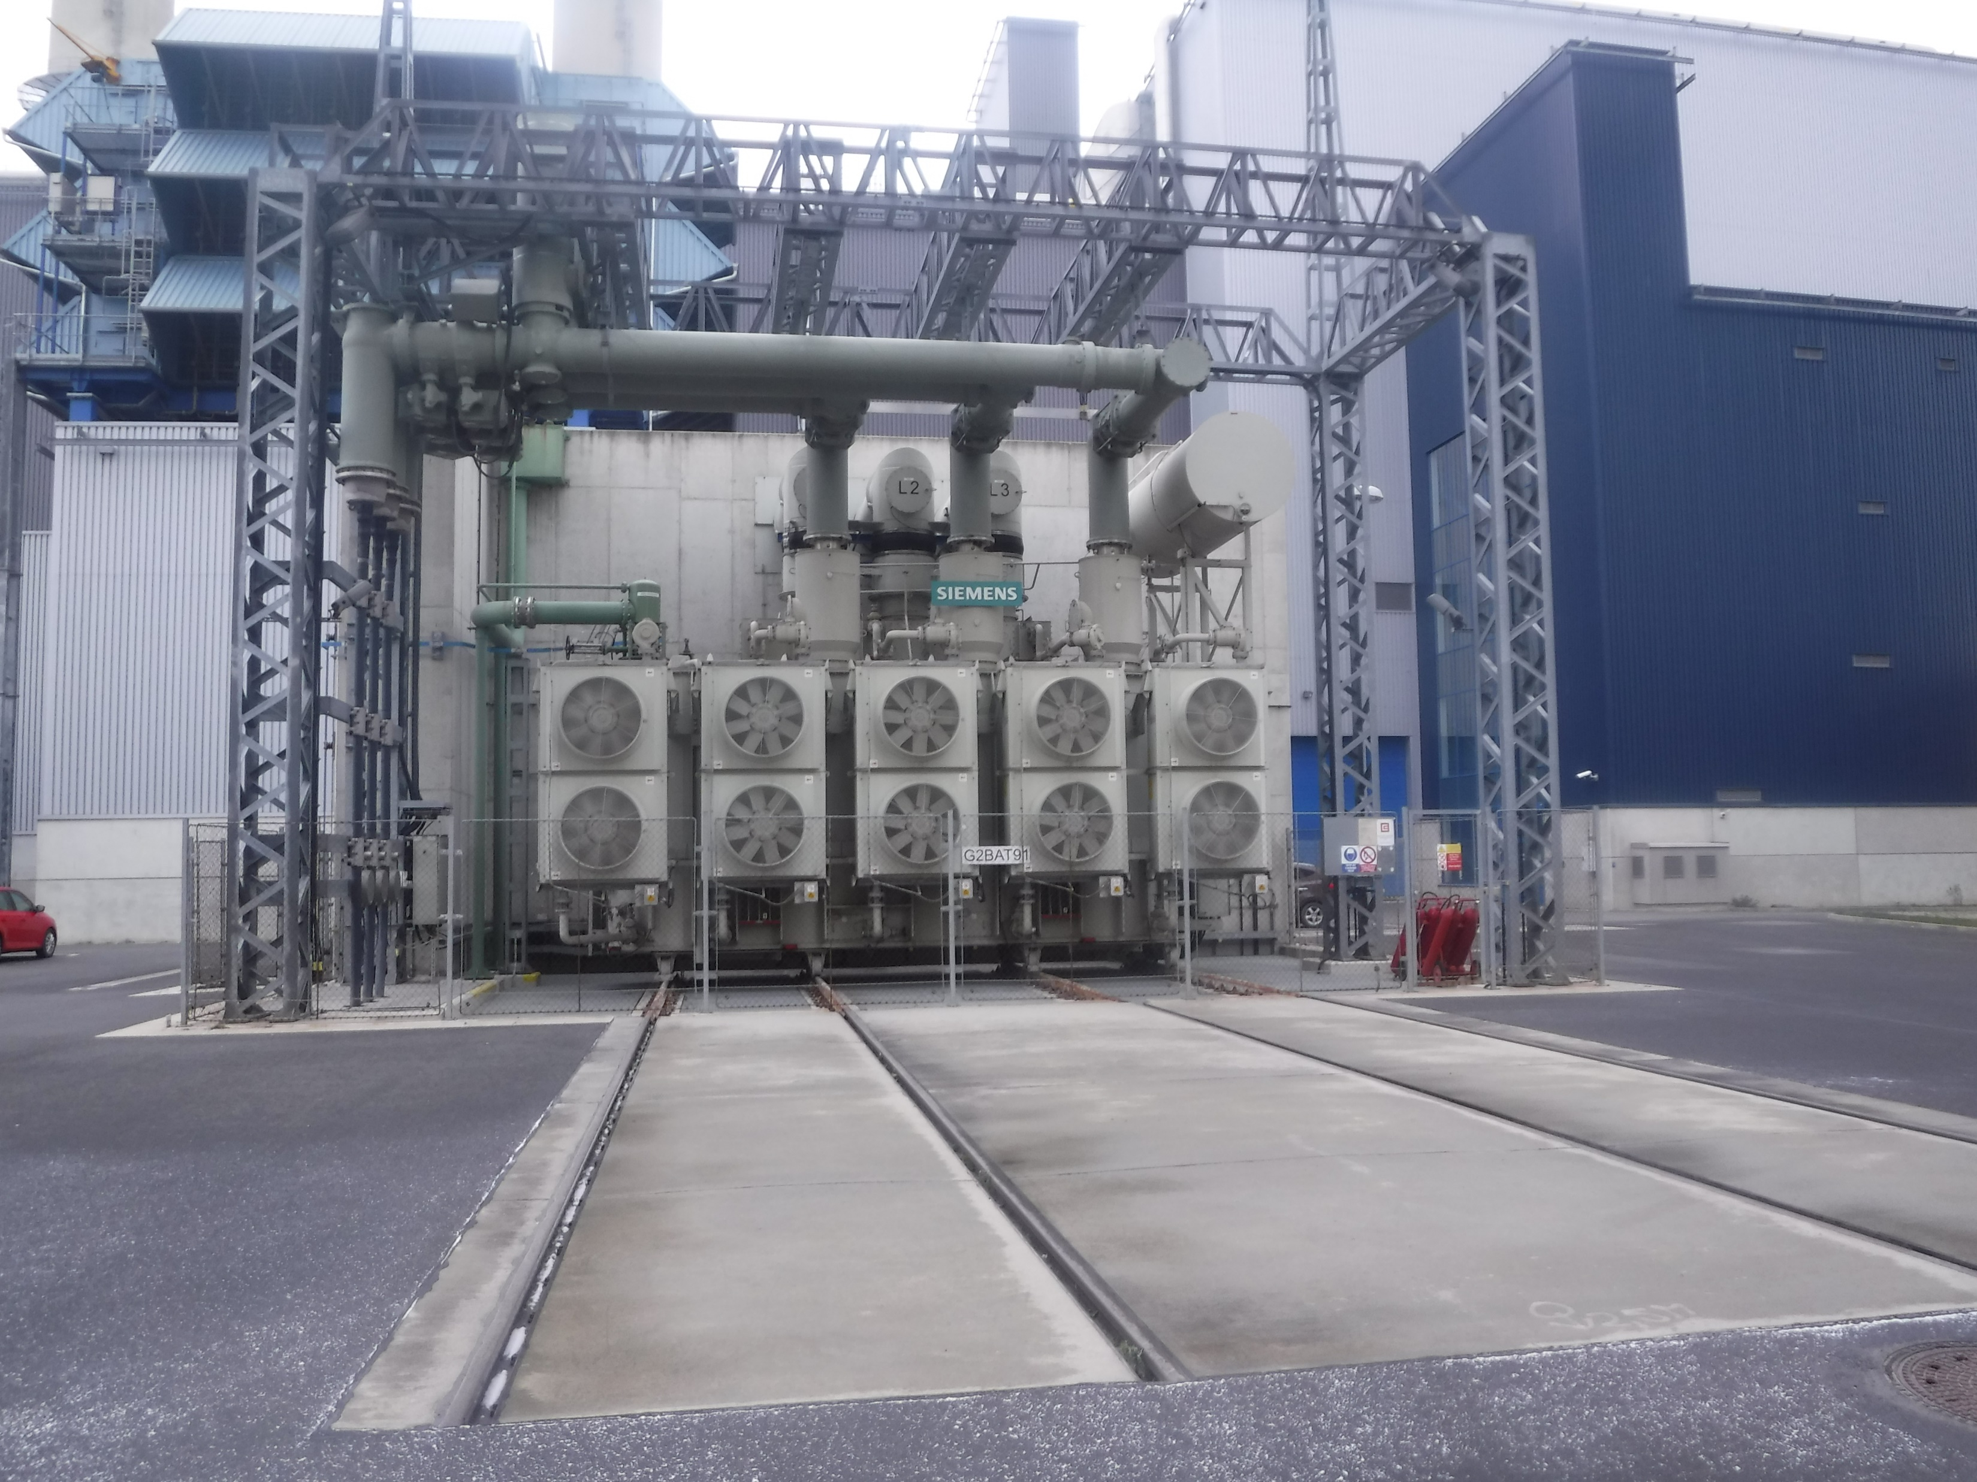

Doprava v areálu - parkování
POZOR na ZÁKAZ odstavení vozidel před technologickým zařízením

Slide 13

Doprava v areálu - nejvyšší povolená rychlost

Slide 14
Řídící pracoviště na lokalitě
Vjezdy a vstupy do lokality
Doprava v areálu
Řídící pracoviště na lokalitě
Poskytování první pomoci
OOPP, místa se zvýšeným rizikem, zákazy
Řízení prací

Slide 15
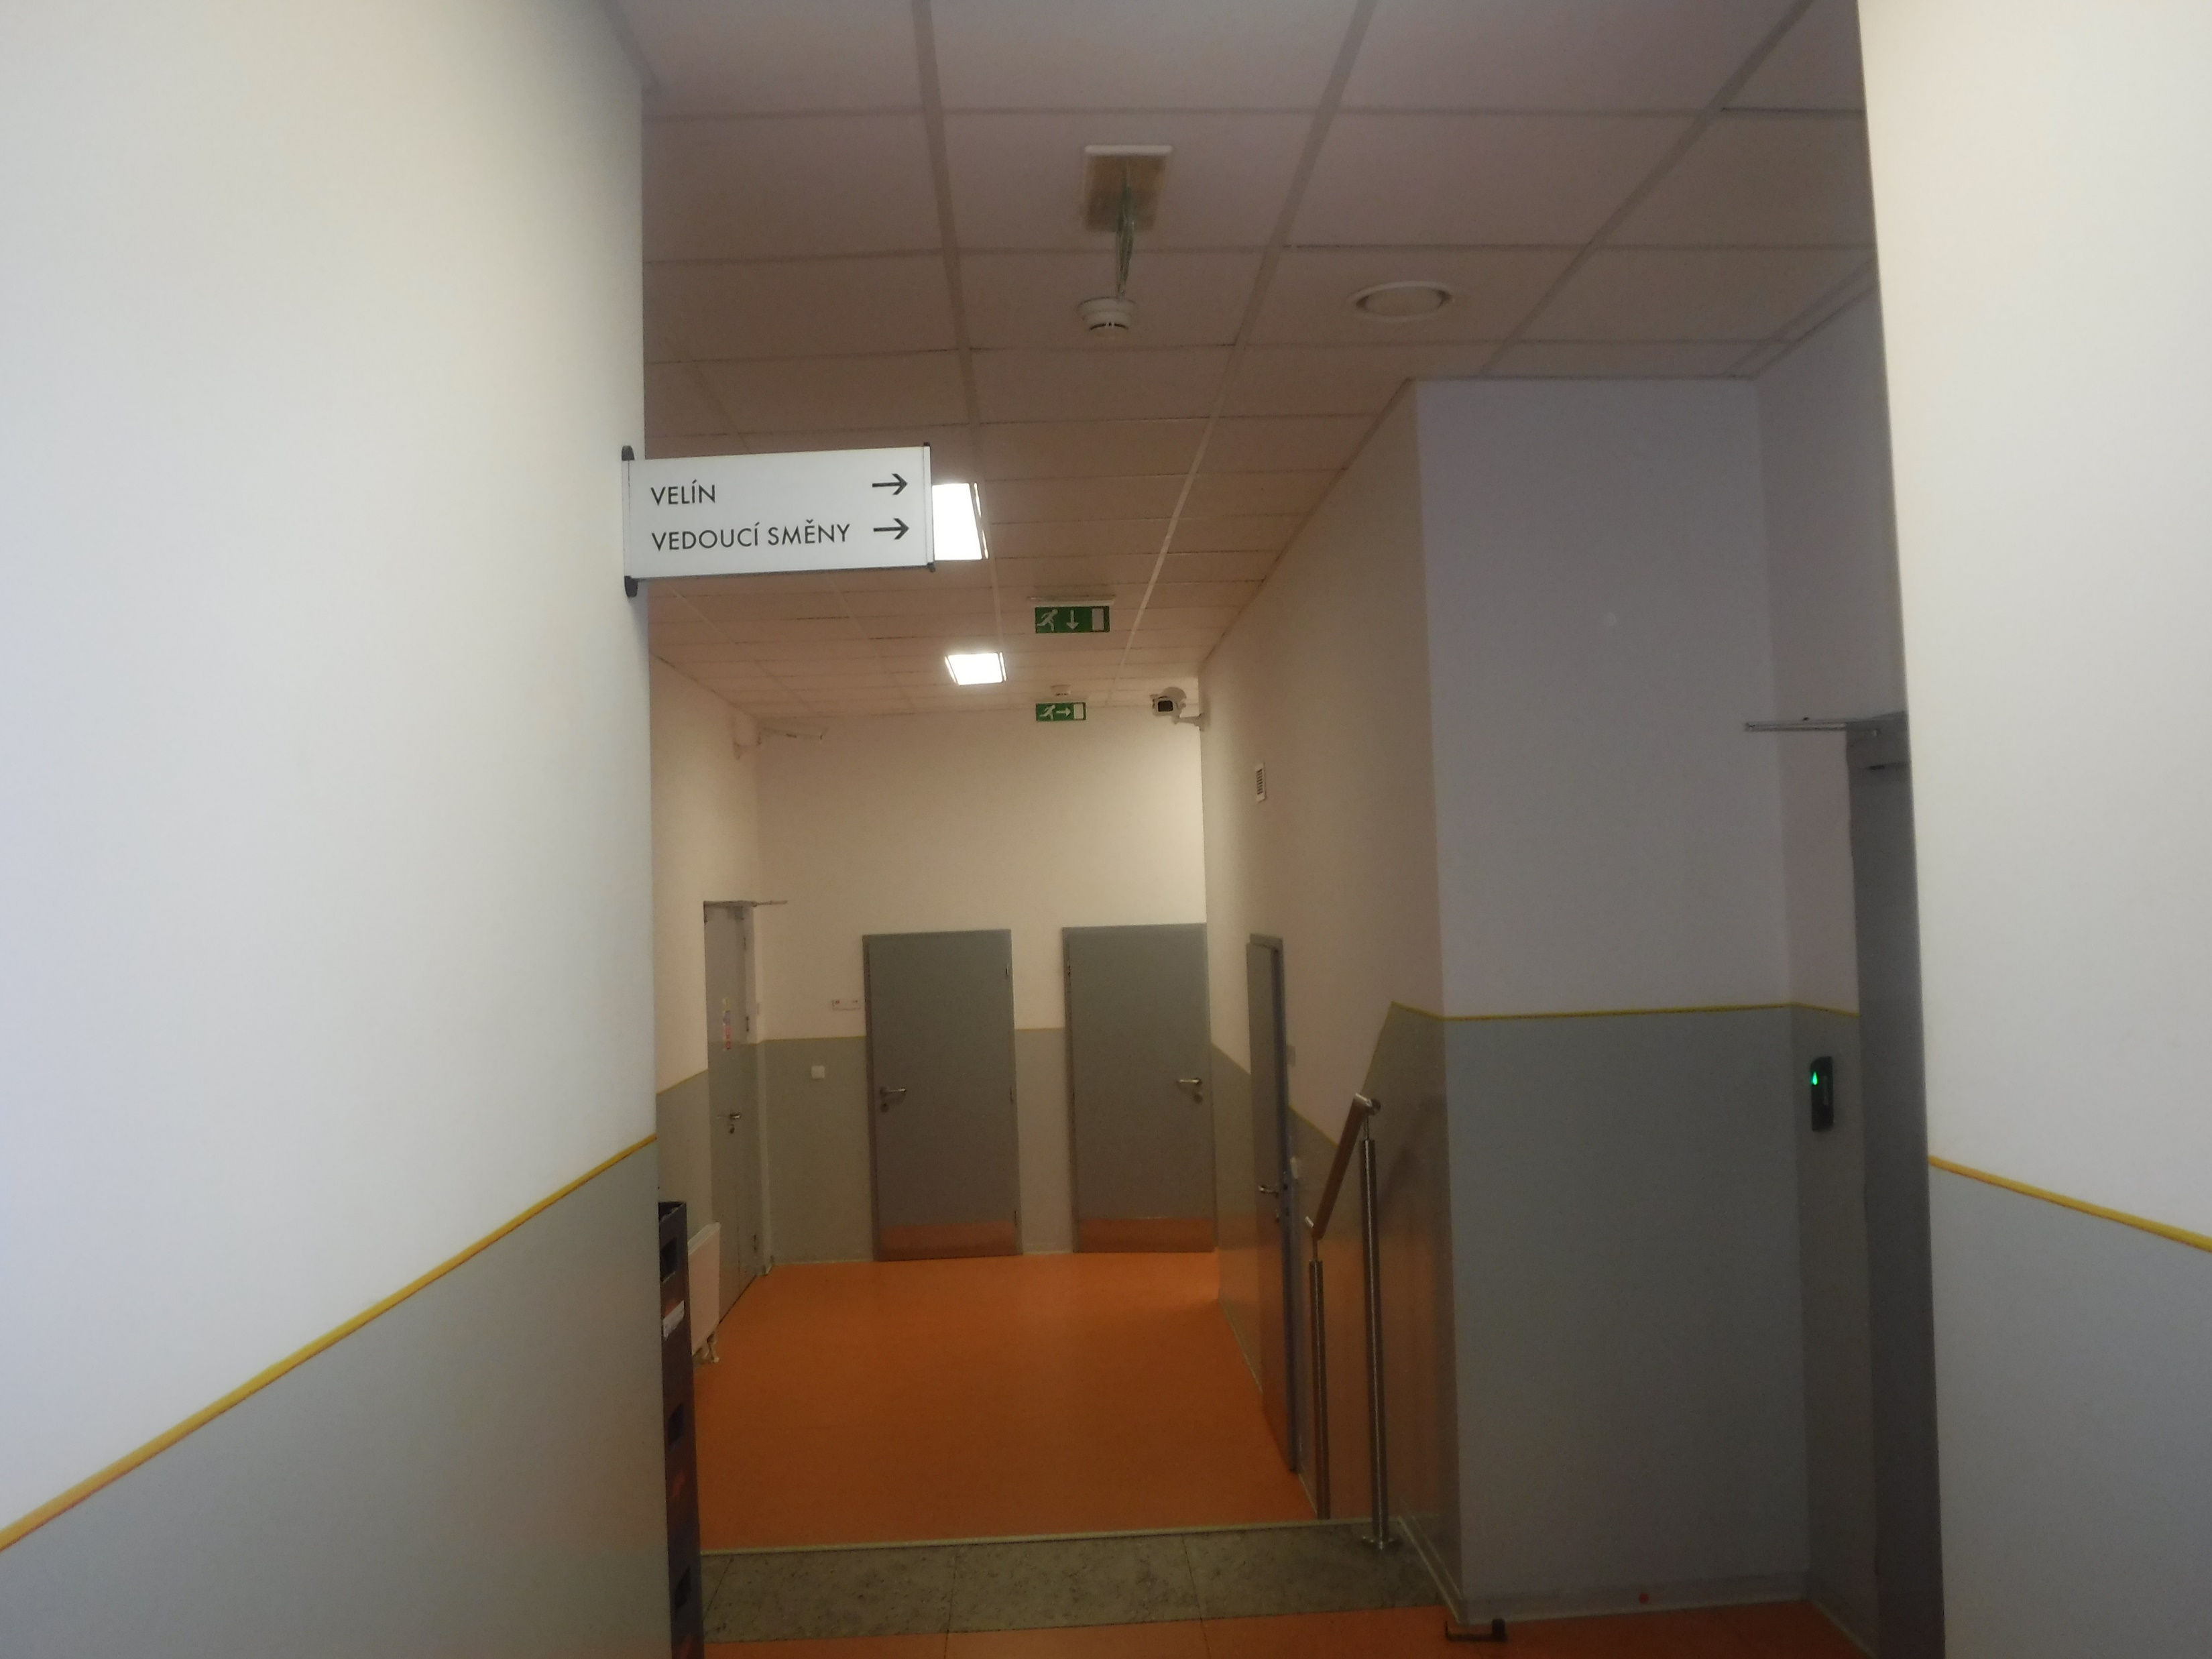
Předávání pracoviště -
Elektrárna Počerady
Přehled řídících pracovišť pro ohlašování prací:
(zahájení, přerušení, ukončení práce)
Provozní budova 3.N.P.- kancelář SI

Slide 16
Poskytování první pomoci
Vjezdy a vstupy do lokality
Doprava v areálu
Řídící pracoviště na lokalitě
Poskytování první pomoci
OOPP, místa se zvýšeným rizikem, zákazy
Řízení prací

Slide 17

Poskytování první pomoci v lokalitě

Slide 18
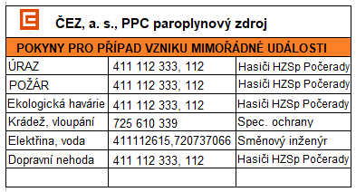

Důležité kontakty - mimořádné události
Kartičky dostanete u „bezpečáka“ lokality

Slide 19
OOPP, místa se zvýšeným rizikem
Vjezdy a vstupy do lokality
Doprava v areálu
Řídící pracoviště na lokalitě
Poskytování první pomoci
OOPP, místa se zvýšeným rizikem, zákazy
Řízení prací

Slide 20

OOPP - základní rozsah OOPP při pohybu v elektrárně
ochranná přilba
pracovní oděv
ochranná obuv
Pohyb v elektrárnách:

Slide 21

Místa se zvýšeným rizikem - riziko úrazu elektrickým proudem
Elektrorozvodny, kabelové prostory, kanály, transformátory, strojovna

Slide 22


Místa se zvýšeným rizikem – CO a chemických látek
Možný výskyt toxických plynů (CO – oxid uhelnatý, čpavek) - otrava
Objekty zauhlování společnosti Seven - v okolí a nad hlubinným zásobníkem paliva
Objekt strojovny parní turbíny
Chemické látky a přípravky
    Čpavek, fosforečnan sodný, zemní plyn, kyselina chlorovodíková, hydroxid sodný, chlorid železitý, čpavková voda
! Používat předepsané OOPP !

Slide 23
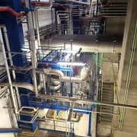
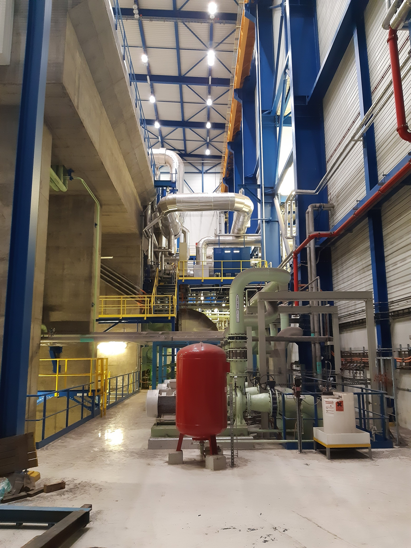
Místa se zvýšeným rizikem - hluk
Kotelny spalinových kotlů, strojovna a parní turbíny

Slide 24
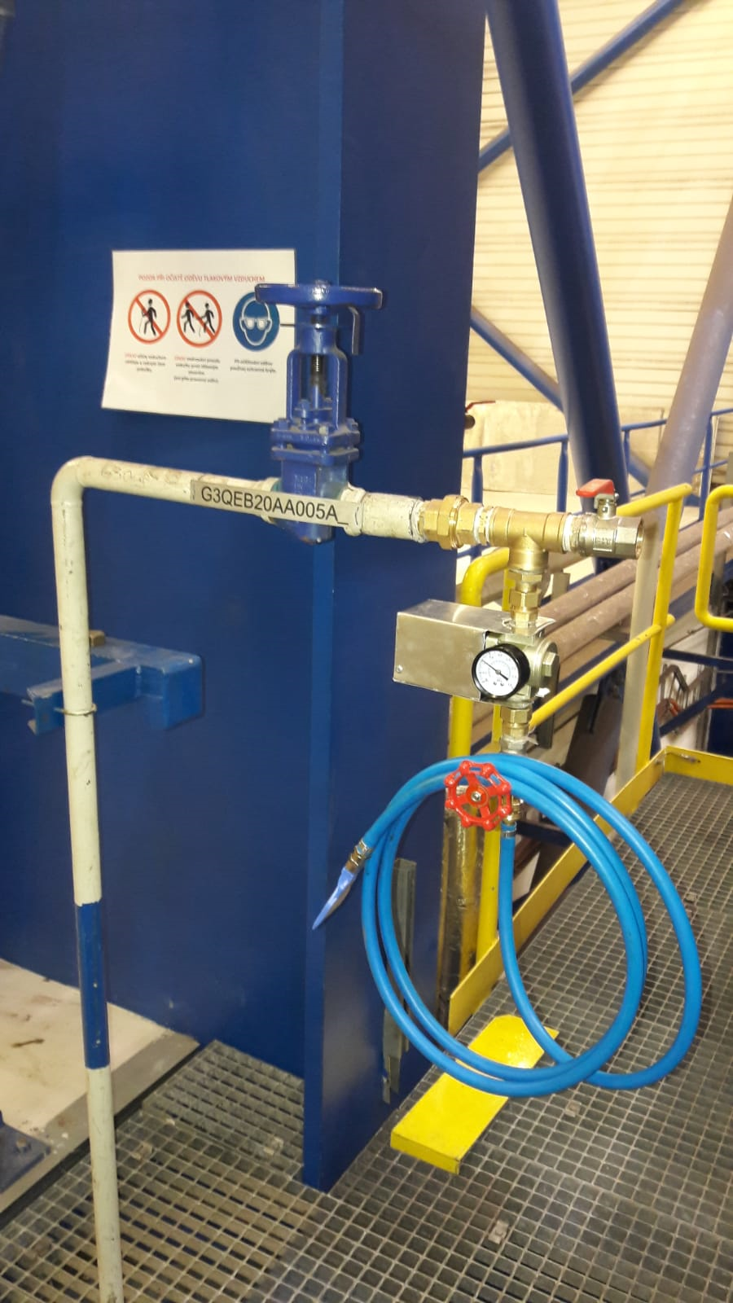
Očista oděvů tlakovým vzduchem – místa čištění
Tlakový vzduch lze použít k očistě oděvů pouze na místech k tomu vyhrazených je umístěn na strojovně TG20, kóta 6 m
PPC

Slide 25
Řízení prací
Vjezdy a vstupy do lokality
Doprava v areálu
Řídící pracoviště na lokalitě
Poskytování první pomoci
OOPP, místa se zvýšeným rizikem, zákazy
Řízení prací

Slide 26
Řízení prací - pracovní příkazy
  Pozor na časové prodlevy při administraci PP, počítejte s nimi při plánování své práce !!!
  Nutno včas předávat provozu požadavky na zajištění
  Pokud možno požadavky na zajištění dávat den předem do denního programu provozu
  Nutno vracet jednotlivé PP ihned po ukončení práce, nečekat „až bude hotovo“ u více PP a pak „dávkově“ vracet

Slide 27
SPECIFIKA LOKALITY PPC
Iva Poncová
Koordinátor PO a HP

Slide 28
SPECIFIKA LOKALITY PPC
ZAJIŠTĚNÍ POŽÁRNÍ OCHRANY
V ČEZ, a. s., lokalita Počerady zajišťuje požární ochranu jednotka HZSP EPC Elektrárna Počerady a. s. v nepřetržitém provozu
Riziková pracoviště jsou pod nepřetržitým dohledem elektrické požární signalizace a kamerového systému
V době sníženého provozu (plánované opravy) zajišťují požární ochranu určení zaměstnanci provozu prostřednictvím členů preventivních požárních hlídek
V mimopracovní době zajišťují požární ochranu zaměstnanci bezpečnostní agentury formou kontrolních obchůzek areálu PPC

Slide 29
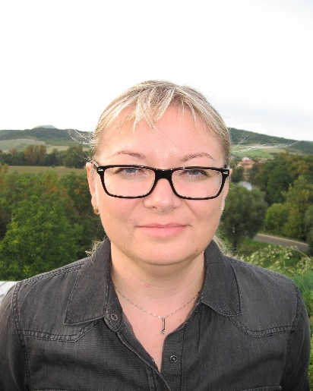
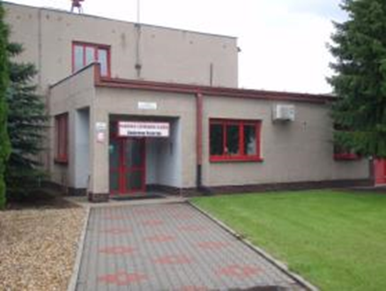
SPECIFIKA LOKALITY PPC
KONTAKTY PO
Koordinátor PO a HP Iva Poncová
e-mail: iva.poncova@cez.cz
telefon: 411 112 325
mobil: 725 633 863
Ohlašovna požáru v PPC (budova HZS EPC – Sev.en)
tel.: 411 112 333
mobil: 724 958 671

Slide 30
SPECIFIKA LOKALITY PPC
ZÁKLADNÍ INFORMACE OJ
Dle požární dokumentace - Dokumentace o začlenění provozovaných činností v ČEZ, a. s., paroplynový zdroj, Elektrárna Počerady:
Strojovna spalovacích turbín; Spalinové kotelny – nebezpečí výbuchu hořlavého plynu s následným požárem (jednou spalovací komorou prochází 90 000m3/hod. zemního plynu); střecha strojovny výtahu je na úrovni 43,88 m.
Regulační stanice zemního plynu - nebezpečí výbuchu hořlavého plynu s následným požárem (jednou regulační řadou prochází 190 000 m3/hod. zemního plynu); nejsou zde běžné podmínky pro zásah
Strojovna parní turbíny – Čpavkové hospodářství – tlakové lahve se zkapalněným NH₃, hořlavý plyn pod tlakem, při zahřívání může vybuchnout
Elektroprovoz - Rozvodny a kabelové kanály, prostory a mosty – nejsou zde běžné podmínky pro zásah, nebezpečí elektrického proudu
Dieselgenerátor – náhradní zdroj elektrické energie k zajištění nouzového provozu má nádrž 2000 litrů nafty, nebezpečí požáru hořlavých kapalin; nahodilé požární zatížení pn = 120 kg/m2 dle vyhlášky č. 246/2001 Sb.; nejsou zde běžné podmínky pro zásah
Olejové transformátory – nahodilé požární zatížení pn = 160 kg/m2 dle vyhlášky č. 246/2001 Sb.; nejsou zde běžné podmínky pro zásah
Sklad technických plynů – tlakové lahve s acetylenem, vodíkem, propan-butanem; nebezpečí výbuchu hořlavých plynů s následným požárem

Slide 31
SPECIFIKA LOKALITY PPC
POSTUP PŘI POŽÁRU
POŽÁRNÍ POPLACHOVÁ SMĚRNICE
Provést nutná opatření pro záchranu ohrožených osob (pokud tím nevystaví vážnému ohrožení sebe nebo osoby blízké).
Uhasit požár, jestliže je to možné, nebo vykonat nezbytná opatření k zamezení jeho šíření.
Ohlásit zjištěný požár na OHLAŠOVNU POŽÁRU - klapka 2333 nebo 411 112 333, 724 958 671
V hlášení uvést: kde hoří, co hoří (stručný popis události), kdo volá (jméno, telefonní číslo)
Způsob vyhlášení požárního poplachu:
TELEFONEM, ROZHLASEM, VOLÁNÍM „HOŘÍ“.
Postup osob při vyhlášení požárního poplachu
Osoby se přemístí z místa ohroženého požárem do prostor určených pro evakuaci po vyznačených únikových cestách.
Na výzvu velitele zásahu osoby poskytnou osobní a věcnou pomoc jednotce požární ochrany.

Slide 32
SPECIFIKA LOKALITY PPC
MÍSTA PRO EVAKUACI OSOB
Pro ČEZ, a. s., lokalita Počerady je zřízen shromažďovací prostor:
- prostor za chladící věží PPC
Evakuaci vyhlašuje:
- směnový inženýr
- havarijní štáb
- velitel zásahu

Slide 33

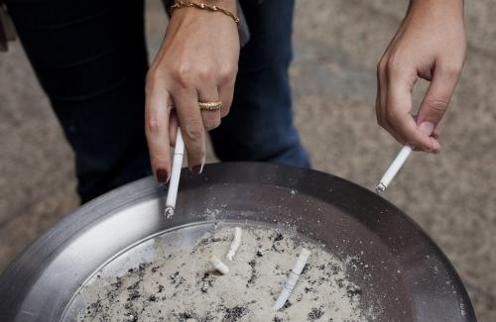

SPECIFIKA LOKALITY PPC
VYHRAZENÁ MÍSTA PRO KOUŘENÍ
Zákaz kouření platí v celém areálu kromě vyhrazených míst viditelně označených tabulkou „Kouření povoleno“ a vybavených popelníkem.
(Smluvní partner nesmí zřizovat nová místa pro kouření bez souhlasu ČEZ).
Kouření povoleno na vyhrazených místech PPC:
BUDOVA SLUŽEB SO 630 (šedivka) – místo určené u hlavního vchodu
BUDOVA SO 69 – místo určené u hlavního vchodu
BUDOVA PPC SO 492, 19 m – místo určené na střeše budovy dozorny/rozvodny

Slide 34
SPECIFIKA LOKALITY PPC
POVINNOSTI VŠECH OSOB
Nahlásit písemně směnovému inženýrovi a na dispečink HZS EPC zahájení, přerušení a ukončení činností s nebezpečím vzniku požáru nebo výbuchu
Nahlásit koordinátorovi PO a HP a na dispečink HZS EPC používání a skladování požárně nebezpečných látek a výbušných látek a to:
  - druh, množství a umístění těchto látek + předat požárně technické
  charakteristiky (např. bezpečnostní listy)
Nahlásit směnovému inženýrovi a na dispečink HZS EPC činnost, která může zapříčinit spuštění hlásičů elektrické požární signalizace (EPS), (např. použití jeřábu pohybujícího se v paprsku lineárního hlásiče EPS)
Nahlásit směnovému inženýrovi a na dispečink HZS EPC změny průjezdních profilů komunikací v areálu a zajistit dle dopravního řádu a pravidel chování ČEZ na těchto komunikacích předepsaný průjezdní profil
Nahlásit ihned na ohlašovnu požáru každý požár vzniklý při činnostech, které provozují.

Slide 35
SPECIFIKA LOKALITY PPC
ČINNOSTI S NEBEZPEČÍM VZNIKU POŽÁRU NEBO VÝBUCHU
Seznam prostor, kde musí být vystaven vždy příkaz „S/V“:
Kotelna spalinových kotlů – v celém prostoru
Strojovna spalinových turbín – v celém prostoru
Venkovní olejové transformátory – v celém prostoru
Elektroprovoz – rozvodny, kabelové kanály, kabelové stoupačky, kabelové prostory, vývodové prostory a šachty, vývody generátorů, akumulátorovny, kabelové a potrubní mosty hořlavých látek (zemní plyn)
Dieselgenerátor – prostor náhradního zdroje
Strojovna parní turbíny – v prostoru skladu čpavku a dávkování čpavku
Regulační stanice zemního plynu – v celém prostoru
Stanice jemné filtrace a ohřevu zemního plynu – v celém prostoru
Sklad technických plynů – v celém prostoru
Při provádění požárně nebezpečné činnosti v prostorách, kde nelze vyloučit
- vznik požáru skrytými cestami do sousedních požárních úseků
- přítomnost výbušné koncentrace (zóna 0, 1, 2 a 20, 21, 22)
- vznik výbušné koncentrace (např. natěračské práce nátěrovými hmotami s těkavou složkou)

Slide 36
Specifika lokality
Elektrárna POČERADY
– PAROPLYNOVÝ CYKLUS
OŽP

Slide 37
OCHRANA ŽIVOTNÍHO PROSTŘEDÍ (OŽP)
Kontakty
Ing. Kučera Jaroslav MBA,
ekologie, vodní hospodářství a CHlaS
 411 112 577
724 917 944
Email: jaroslav.kucera04@cez.cz
Veškeré informace o rizicích, ohrožení ŽP a únicích látek,
kontrolní činnost,
pravomoc zastavit činnost smluvního partnera, pokud je v rozporu s OŽP,
podrobněji viz Seznam příslušných zaměstnanců (příloha Pravidel chování).

Slide 38
Nakládání s odpady
Pokud v souvislostí s činností dodavatele v areálu PPC vzniknou odpady, pak je jeho povinností:
Zajistit likvidaci veškerých odpadů a obalů, včetně obalů od chemických látek a směsí a radioaktivních látek vzniklých v souvislosti s jeho činností, a to v souladu s platnými právními předpisy a s předanými interními předpisy Skupiny ČEZ.
Původcem vzniklých odpadů ve smyslu § 5 zák. č. 541/2020 Sb., v platném znění, je zhotovitel díla, který je odpovědný za nakládání s odpadem v souladu s platnou legislativou a nese finanční náklady s tím spojené.

Slide 39
Děkujeme za pozornost

